Slide 1
“Encuesta sobre sobre Actividades Remuneradas y No Remuneradas”
Noviembre, 2016

Slide 2
Presentación
La Dirección General de Estadística, Encuestas y Censos (DGEEC) de la Secretaría Técnica de Planificación del Desarrollo Económico y Social de la Presidencia de la República, presenta los “Principales Resultados de la Primera Encuesta sobre Uso del Tiempo, EUT 2016 (Encuesta sobre Actividades Remuneradas y No Remuneradas)”.
Se realizó en el marco del Convenio de Cooperación Interinstitucional entre el Ministerio de Hacienda y la DGEEC y fue financiada por la Cooperación Técnica No Reembolsable del Banco Interamericano de Desarrollo (BID) ATN/OC-11770-PR “Programa de apoyo a la gestión del Ministerio de Hacienda en materia de política social y de empleo”.
En la etapa preparatoria han participado otras instituciones públicas como el Ministerio de la Mujer y la Unidad Técnica del Gabinete Social y se contó con la cooperación y asistencia técnica de organismos internacionales como ONU Mujeres, la División de Asuntos de Género de la CEPAL, el INE, INMUJERES y AUCI de Uruguay, el INEGI, INMUJERES y AMEXID de México.

Slide 3
Aspectos metodológicos
Objetivo: | Generar información que permita conocer la distribución del tiempo de hombres y mujeres en actividades remuneradas, no remuneradas y personales.
Ámbito geográfico: | Todo el territorio nacional, excluyendo a los departamentos de Alto Paraguay y Boquerón, cuyas poblaciones representan menos del 2% de la población total del país.
Ámbito poblacional: | Personas de 14 años y más de edad que residen habitualmente en viviendas particulares.
Periodo de levantamiento de los datos: | 9 de Mayo al 12 de agosto de 2016.
Método de entrevista: | Entrevista directa.
Periodo de referencia: | La semana pasada, diferenciándose, de lunes a viernes y sábado a domingo.

Slide 4
Aspectos metodológicos
Dominios de estimación: | Nivel nacional y desagregada por área urbana-rural.
Tipos de muestreo: | Probabilístico por conglomerados, bietápico y estratificado por área urbana-rural.
Tamaño de la muestra: | 4.272 viviendas visitadas, con afijación proporcional para los estratos urbanos y rurales.
Temas investigados: | - Características de la población
 | - Características de la vivienda y el hogar
 | - Educación
 | - Empleo, ingreso y autoconsumo agropecuario
 | - Actividades realizadas por los miembros del hogar: Actividades Personales, Apoyo para otros hogares y a la comunidad, trabajo doméstico no remunerado para el propio hogar, trabajo de cuidado no remunerado a miembros del hogar.

Slide 5
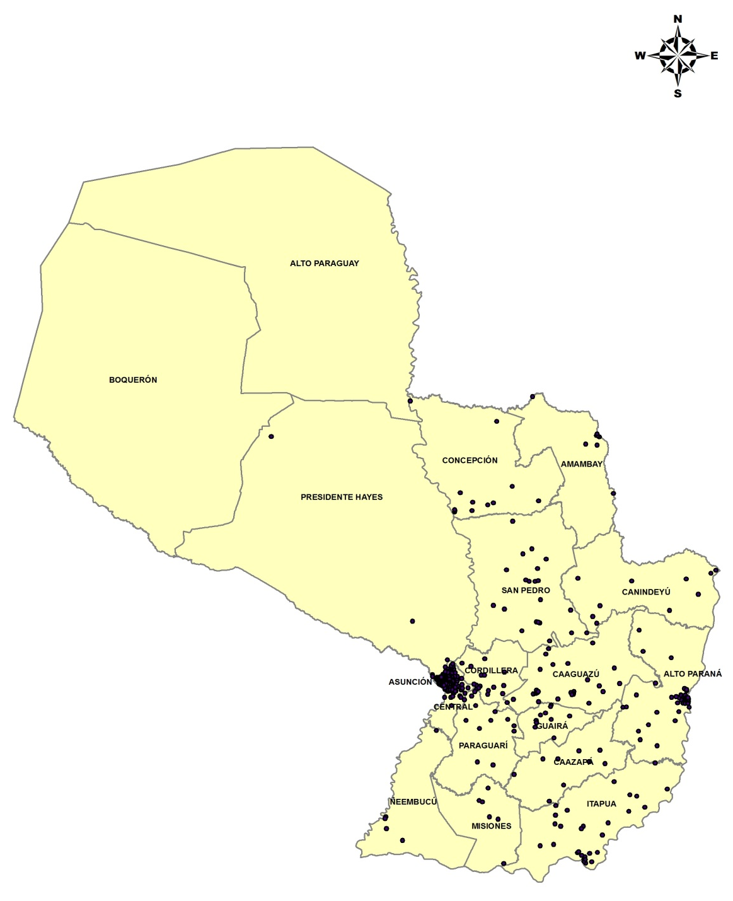
Distribución de la muestra

Slide 6
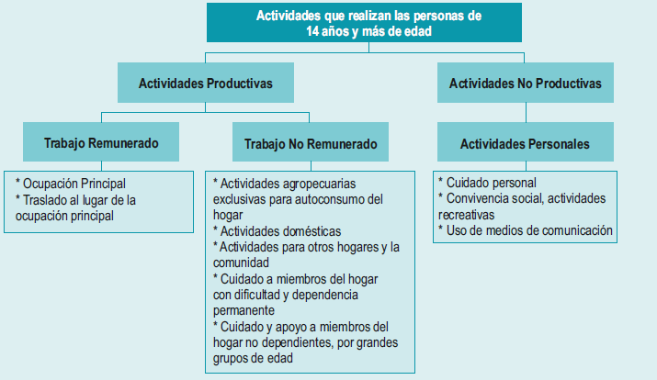
Clasificación de las actividades en la EUT 2016

Slide 7
Principales Resultados

Slide 8
Tiempo total
Del total de horas semanales, las mujeres destinan un 37,9% al trabajo (remunerado y no remunerado) y un 62,1% de horas en actividades personales. Los hombres destinan un 38,1% al trabajo (remunerado y no remunerado) y un 61,9% a actividades personales.

Slide 9
Tiempo total de trabajo productivo
Del total de horas semanales de trabajo, el 56% es dedicado al trabajo remunerado, mientras que el 44% al trabajo no remunerado.
Por sexo existe un comportamiento diferente, los hombres dedican un mayor tiempo a actividades remuneradas (75%) y las mujeres a actividades no remuneradas (61%).

Slide 10
Tiempo total de trabajo

Slide 11
Trabajo remunerado

Slide 12
Trabajo no remunerado
Actividades agropecuarias para autoconsumo
Actividades para otros hogares y la comunidad
Actividades Domésticas
Cuidado y apoyo a miembros del hogar

Slide 13
Trabajo no remunerado
Actividades agropecuarias para autoconsumo
Actividades para otros hogares y la comunidad
Actividades domésticas
Cuidado y apoyo a miembros del hogar

Slide 14
Actividades agropecuarias para autoconsumo

Slide 15
Actividades agropecuarias para autoconsumo

Slide 16
Trabajo no remunerado
Actividades agropecuarias para autoconsumo
Actividades para otros hogares y la comunidad
Actividades domésticas
Cuidado y apoyo a miembros del hogar

Slide 17
Actividades para otros hogares y la comunidad

Slide 18
Actividades para otros hogares y la comunidad

Slide 19
Trabajo no remunerado
Actividades agropecuarias para autoconsumo
Actividades para otros hogares y la comunidad
Actividades domésticas
Cuidado y apoyo a miembros del hogar

Slide 20
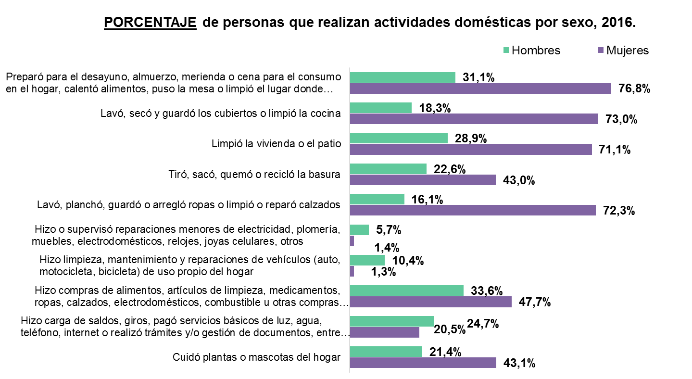
Actividades domésticas para el propio hogar

Slide 21
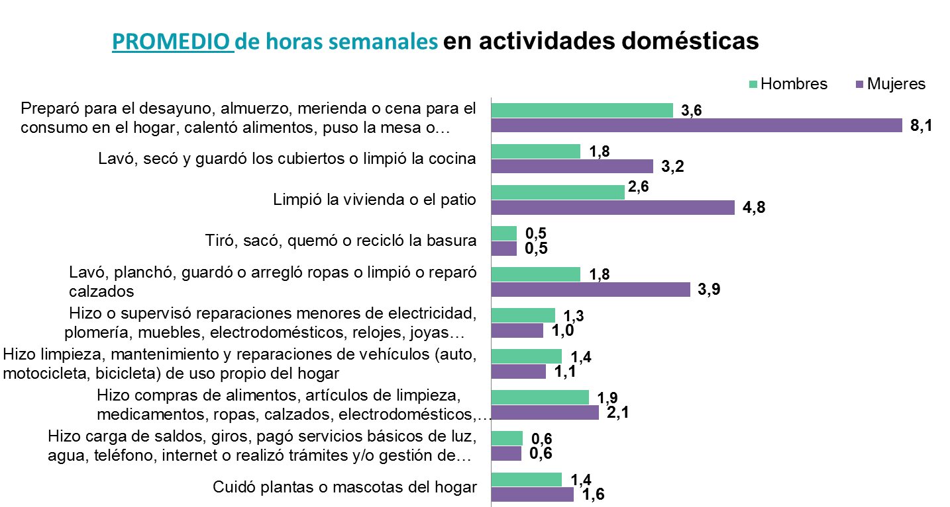
Actividades domésticas para el propio hogar

Slide 22
Actividades domésticas para el propio hogar

Slide 23
Trabajo no remunerado
Actividades agropecuarias para autoconsumo
Actividades para otros hogares y la comunidad
Actividades domésticas
Cuidado y apoyo a miembros del hogar

Slide 24
CUIDADO Y APOYO A MIEMBROS DEL HOGAR

Slide 25
Cuidado y apoyo a miembros del hogar

Slide 26
Cuidado y apoyo a miembros del hogar con dificultad y dependencia permanente

Slide 27
Cuidado y apoyo a miembros del hogar con dificultad y dependencia permanente

Slide 28
Cuidado y apoyo a niño/a de 0 a 5 años de edad

Slide 29
Cuidado y apoyo a niño/a de 0 a 5 años de edad

Slide 30
Cuidado y apoyo a personas de 6 a 14 años de edad

Slide 31
Cuidado y apoyo a personas de 6 a 14 años de edad

Slide 32
Cuidado y apoyo a personas de 15 a 59 años de edad

Slide 33
Cuidado y apoyo a personas de 15 a 59 años de edad

Slide 34
CUIDADO Y APOYO A PERSONAS DE 60 AÑOS Y MÁS DE EDAD

Slide 35
Cuidado y apoyo a personas de 60 años y más de edad

Slide 36
Actividades Personales

Slide 37
ACTIVIDADES PERSONALES

Slide 38
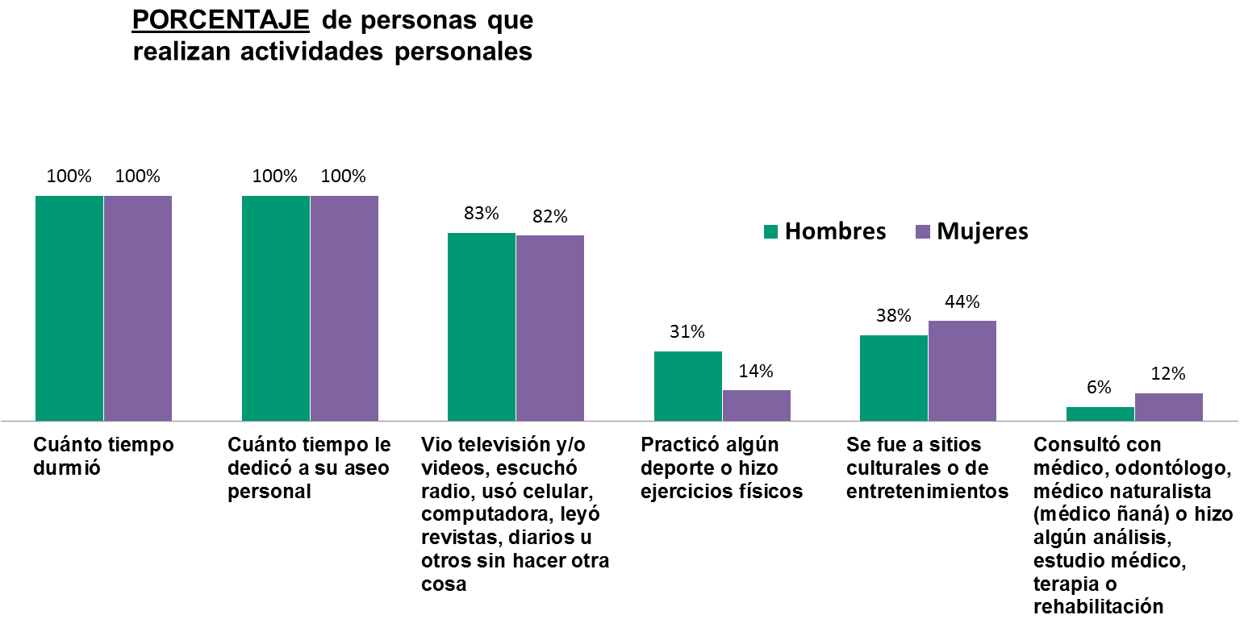
ACTIVIDADES PERSONALES

Slide 39
Muchas gracias!!
www.dgeec.gov.py

